Slide 1
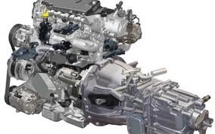
Дизельний двигун
Підготувала
учениця 8 класу Павліковська Оксана

Slide 2
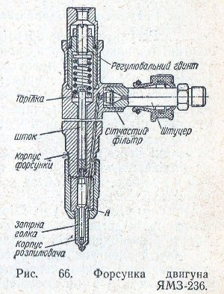
Дизельний двигун
Дизельний двигун - поршневий двигун внутрішнього згоряння, що працює за принципом займання розпорошеного палива від зіткнення з розігрітим стисненим повітрям. Дизельні двигуни працюють на дизельному паливі (у просторіччі - "солярка").

Slide 3
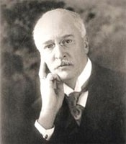
Історія двигуна
В 1890 Рудольф Дизель розвинув теорію "економічного термічного двигуна", який, завдяки сильному стисненню в циліндрах, значно покращує свою ефективність. Він отримав патент на свій двигун 23 лютого 1893. Перший функціонуючий зразок, названий "Дизель-мотором", був побудований Дизелем до початку 1897, і 28 січня того ж року він був успішно випробуваний.

Slide 4
Цікаво, що в написаній ним книзі ідеальним паливом був кам'яновугільний пил. Експерименти ж показали неможливість використання вугільного пилу як паливо - перш за все через високі абразивні властивості пилу; також спостерігалися великі проблеми з подачею пилу в циліндри. Зате була відкрита дорога до використання в якості палива важких нафтових фракцій. Хоча Дизель і був першим, хто запатентував двигун із запалюванням від стиснення, інженер по імені Екройд Стюарт раніше висловлював схожі ідеї. Він запропонував двигун, в якому повітря втягувалося в циліндр, стискалося, а потім нагніталося в ємність, у яку впорскується паливо. Для запуску двигуна ємність нагрівалася лампою зовні, і після запуску самостійна робота підтримувалася без підведення тепла зовні.

Slide 5
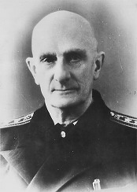
У 1898 році на Путіловському заводі в Петербурзі інженером Густавом Трінклером був побудований перший у світі "Безкомпресорний нафтовий двигун високого тиску", тобто дизельний двигун у його сучасному вигляді з форкамерою, який назвали "Трінклер-мотором". При зіставленні двигунів споруди "Дизель-мотора" і "Трінклер - мотора" російська конструкція, що з'явилася на півтора року пізніше німецької і випробувана на рік пізніше, виявилася набагато досконалішою і перспективною. "Трінклер-мотори" не мали повітряного компресора, а підведення тепла в них був більш поступовим і розтягнутим у часі в порівнянні з двигуном Дизеля. Російська конструкція виявилася простіше, надійніше і перспективніше німецької.

Slide 6
У 1898 р. Еммануель Нобель придбав ліцензію на двигун внутрішнього згоряння Рудольфа Дизеля. Двигун пристосували для роботи на нафті, а не на гасі.
З 1899 р. Механічний завод "Людвіг Нобель" в Петербурзі розгорнув масове виробництво дизелів. У 1900 р на Всесвітній виставці в Парижі двигун Дизеля одержав Гран-прі, чому сприяла звістка, що завод Нобеля в Петербурзі налагодив випуск двигунів, що працювали на сирій нафті. Цей двигун отримав в Європі назву "російський дизель".
В даний час використовується термін "двигун Дизеля", "дизельний двигун" або просто "дизель«. Близько 20-30 років такі двигуни широко застосовувалися в стаціонарних механізмах і силових установках морських суден, однак існуючі тоді системи вприскування палива не дозволяли застосовувати дизелі у високоспритних агрегатах. Невелика швидкість обертання, значну вагу повітряного компресора, необхідного для роботи системи упорскування палива зробили неможливим застосування перших дизелів на автотранспорті.

Slide 7
Удосконалення двигуна
В 20-і роки XX століття німецький інженер Роберт Бош удосконалив вбудований паливний насос високого тиску, пристрій, який широко застосовується і в наш час. Використання гідравлічної системи для нагнітання і уприскування палива дозволило відмовитися від окремого повітряного компресора і зробило можливим подальше збільшення швидкості обертання. Затребуваний в такому вигляді високооборотний дизель став користуватися все більшою популярністю як силовий агрегат для допоміжного та громадського транспорту, однак доводи на користь двигунів з електричним запалюванням (традиційний принцип роботи, легкість і невелика ціна виробництва) дозволяли їм користуватися великим попитом для установки на пасажирських і невеликих вантажних автомобілях, В 50 - 60-і роки дизель встановлюється у великих кількостях на вантажні автомобілі і автофургони, а в 70-ті роки після різкого зростання цін на паливо на нього звертають серйозну увагу світові виробники недорогих маленьких пасажирських автомобілів.

Slide 8
Принцип дії
В автомобілях використовується чотиритактний двигун внутрішнього згоряння. Повітря та пальне впускають в клапани, розміщені вгорі. Вибух пального, яке спалахнуло, штовхає поршень униз, а той за допомогою шатуна повертає колінчастий вал, що через коробку передач передає обертання на колеса.

Slide 9

1-й такт
Поршень опускається вниз, до нижньої точки свого ходу, в циліндр поступає свіже повітря через клапан впускання.

Slide 10
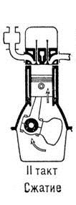
2-й такт
Поршень йде вгору, і повітря в циліндрі стискається у декілька разів (від 14 до 25), нагріваючись при цьому до 700-800 градусів за Цельсієм.

Slide 11
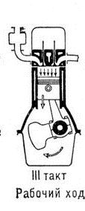
3-й такт
Як тільки поршень досягає верхньої крапки, в циліндр уприскується паливо. Горіння. Повітряна суміш розширяється, поршень йде вниз.

Slide 12
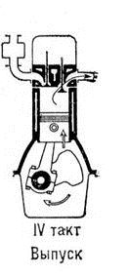
4-й такт
Поршень опускається вниз, гази віддаляються через відкритий клапан випуску.

Slide 13
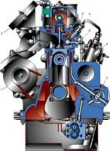
Розріз дизеля
1 – генератор
2 - повітряний фільтр
3 - паливна форсунка
4 - паливний трубопровід
5 - свічка розжарювання
6 – ПНВТ
7 - фільтр охолоджуючої рідини - масла.

Slide 14
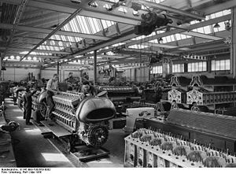
Плюси та мінуси дизельного двигуна

Slide 15
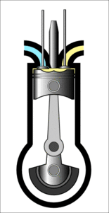
Плюси
Найголовніший плюс, це - дешеве паливо!
Дизельний двигун в порівнянні з бензиновим такого ж об'єму відрізняється набагато вищим моментом, що крутить. Це особливо важливо для легких фургонів і універсалів. А на вантажівки інших двигунів і не ставлять. Великий момент, що крутить, допомагає в місті, в пробках можна їхати на холостих оборотах.

Slide 16
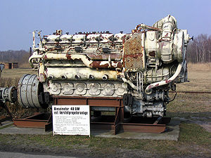
Мінуси
Головний негативний момент: дизель дорогий. Причому як у виготовленні, так і в обслуговуванні.
У дизельного двигуна паливо загорається від температури стислого повітря. В результаті воно не встигає перемішатися з повітрям, і утворюють при згоранні CH і саджу. Через неоднорідність хімічного складу вихлопних газів каталізатор також має складніший пристрій.
Вібрації і шум до останнього моменту були невід’ємними від слова «дизель». З ними борються, укутуючи моторний відсік рулонами ізоляції, врівноважуючи моменти і калібруючи блоки управління

Slide 17
Цікаві факти
Є легенда, що звук роботи дизельного двигуна на неодружених оборотах збігається за частотою з муркотінням кота. Цей звук не тільки заспокоює людину, але і володіє цілющими властивостями

Slide 18
Використана література
http://www.dreamcity.com.ua/doc/16/1/102/
http://znaimo.com.ua/Дизельний_двигун
http://uk.wikipedia.org/wiki/Дизельний_двигун
http://www.vrnnova.ru/ua/diesel-engine-works.html

